Slide 1
Geraden im $ℝ²$ Geradengleichungen - Zusammenfassung

Slide 2
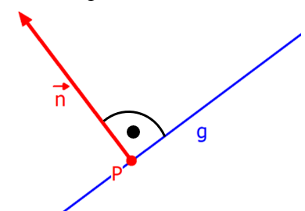
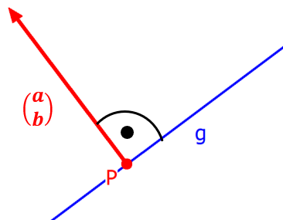
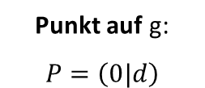
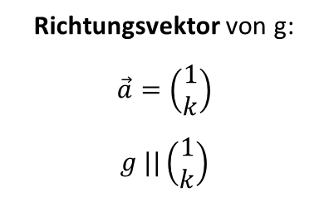
Parameterdarstellung
$$g:X=P+t∙\vec{a}$$
$$\vec{n}⊥\vec{a}$$
Normalvektorform
$$g:\vec{n}∙X=\vec{n}∙P$$
Der Punkt P kann übernommen werden.
Richtungsvektor von g:
$$\vec{a}=\left(\begin{matrix}1 \\ k\end{matrix}\right)$$
$$g ||\left(\begin{matrix}1 \\ k\end{matrix}\right)$$
Punkt auf g:
$$P=\left(0|d\right)$$
Ausrechnen
Skalarprodukt
$$\vec{n}=\left(\begin{matrix}a \\ b\end{matrix}\right)$$
Lineare Funktion (Hauptform)
$$g:y=kx+d$$
Allgemeine Form
$$g:ax+by=c$$
UMFORMEN

Slide 3
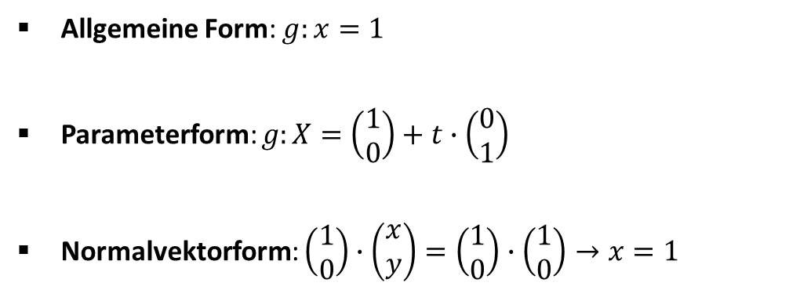
Senkrechte Gerade
Bemerkung: Eine Geradengleichung der Form $g:x=c$ beschreibt eine senkrechte Gerade. Diese kann nicht als lineare Funktion geschrieben werden!!!
Allgemeine Form: $g:x=1$
Parameterform: $g:X=\left(\begin{matrix}1 \\ 0\end{matrix}\right)+t∙\left(\begin{matrix}0 \\ 1\end{matrix}\right)$
Normalvektorform: $\left(\begin{matrix}1 \\ 0\end{matrix}\right)∙\left(\begin{matrix}x \\ y\end{matrix}\right)=\left(\begin{matrix}1 \\ 0\end{matrix}\right)∙\left(\begin{matrix}1 \\ 0\end{matrix}\right)→x=1$

Slide 4
Bsp. 1) Gib die Gerade in der Parameterdarstellung an.
$$g: 3x+y=15$$

Slide 5
Bsp. 2) Gib die Gerade in der Normalvektorform und allgemeinen Form an.
$$g:X=\left(\begin{matrix}−3 \\ 4\end{matrix}\right)+t∙\left(\begin{matrix}4 \\ −1\end{matrix}\right)$$

Slide 6
Bsp. 3) Eine Gerade ist in der Form $g:y=kx+d$ gegeben. Gib die Gerade in der Parameterform an.
$$g: y=4x+7$$

Slide 7
Bsp. 4) Eine Gerade ist durch die Punkte A und B gegeben. Gib diese Gerade (1) in Parameterdarstellung, (2) in Normalvektordarstellung, (3) in allgemeiner Form und (4) als lineare Funktion an.
$$g: A=\left(−2 | 4\right), B=\left(0 | −2\right)$$

